Slide 1
Музыкальное и театральное искусство 18 века

Slide 2
Жанры :
Опера - (итал. opera — дело, труд, работа; ) — жанр музыкально-драматического искусства, в котором содержание воплощается средствами музыкальной драматургии, посредством вокальной музыки

Slide 3
КАНТ
(от лат. cantus - пение - песня), род бытовой многоголосной песни(преимущественно 3-голосной), Канты исполнялись ансамблем певцов или хором без сопровождения. Первоначально - на религиозные тексты; с 18 в. - бытовые,любовно-лирические, а также военно-патриотические.

Slide 4
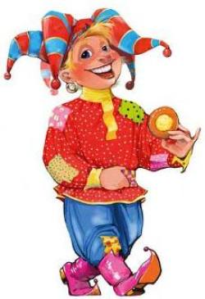
Начало театру на Руси положили скоморохи

Slide 5
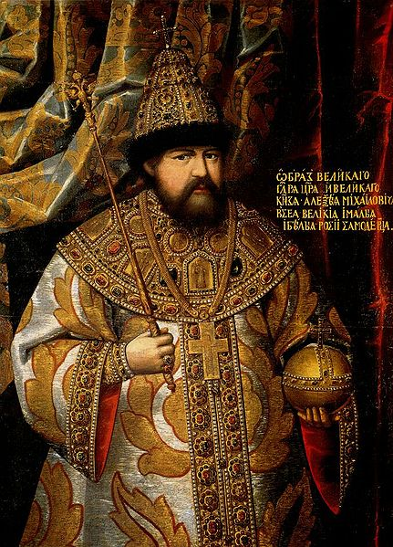
Рождение русского театра
1672 год
связано с царем
Алексеем
Михайловичем

Slide 6
Первый царский театр в России принадлежал Алексею Михайловичу и просуществовал с 1672 года до 1676 года. Начало его связано с именем боярина Артамона Матвеева, человека весьма образованного и принимавшего западную культуру, который первым и подал идею создания театра по образцу европейского русскому царю, искавшему различные увеселительные мероприятия.

Slide 7
Артамон Матвеев
Артамон Сергеевич сам взялся за осуществление собственного предложения, повелев проживавшему в Москве пастору Немецкой слободы Иоганну Готфриду Грегори заняться набором актёрской труппы, что тот и исполнил с прилежным старанием

Slide 8
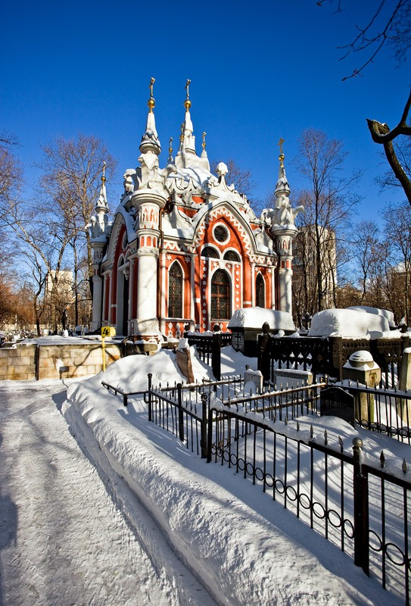
Село Преображенское
На сцене «комедийной хоромины» поставлен спектакль на библейскую тему «Эсфирь, или Артаксерксково действо» Длился 10 часов.

Slide 9
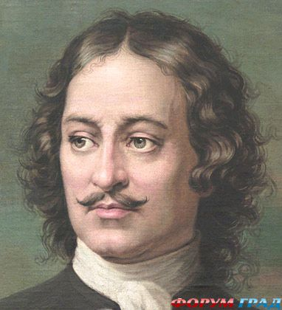
1703 год
Одним из средств достижения умов своих подданных, проще говоря - пропаганды, Петр Алексеевич считал театр. До XVII века все театральные постановки в России носили исключительно религиозный характер, увидеть их можно было в монастырях, а позднее в одном из госпиталей Киева. В 1672 году (год рожденияПетра) театр впервые допустили ко двору. Актеры были из Германии, но они начали выступать при условии, что наберут себе русских учеников. Петр же решил показать театр народу и распорядился проводить театральные постановки на Красной площади, зрителями которых были простые люди.

Slide 10
Повеление Петра…
В течение месяца написать и поставить пьесу в честь взятия Шлиссельбургской крепости. Противиться распоряжению было
бесполезно.
Через месяц пьеса была поставлена.

Slide 11
Виды театров на Руси в XVII - XVIII вв.
Публичный
театр
Театр
народной
драмы
Крепост
ные
театры
Школьный
театр
Театр
«охочих
комедиан
тов»
Кукольный
театр

Slide 12
Немного из истории названия театра на Руси
Термины “театр”, “драма” вошли в русский словарь лишь в XVIII веке. В конце XVII века бытовал термин “комедия”, а на всем протяжении века –“потеха” (Потешный чулан, Потешная палата) . В народных же массах термину “театр” предшествовал термин “позорище”, термину “драма” – “игрище”, “игра”. В русском средневековье были распространены синомичные им определения – “бесовские”, или “сатанические”, скоморошные игры. Потехами называли и всевозможные диковинки, привозившиеся иностранцами в XVI – XVII веках, и фейерверки. Потехами называли и воинские занятия молодого царя Петра I. Термину “игрище” близок термин “игра” (“игры скоморошеские”, “пировальные игры”). В этом смысле “игрой”, “игрищем” называли и свадьбу, и ряженье. Театр начала XVIII века По велению Петра I в 1702 году был создан Публичный театр, рассчитанный на массовую публику. Специально для него не Красной площади в Москве было выстроено здание – “Комедиальная храмина”.

Slide 13
Литература. Театр
В Ярославле в 1750 году открылся первый в России общедоступный театр. Первым профессиональным актером, режиссером-постановщиком, художником-декоратором и драматургом был Федор Григорьевич Волков.
В репертуар первого русского театра входили духовные драмы митрополита Дмитрия Ростовского, трагедии Ж. Расина, А.П. Сумарокова, комедии Ж.-Б. Мольера.

Slide 14
Театр «охочих комедиантов»
Федор Григорьевич Волков – руководитель труппы ярославских актеров
Труппа ярославских актеров была приглашена в Москву императрицей
Елизаветой Петровной

Slide 15
Первый профессиональный театр
«Русский для представления трагедий и комедий»
Открыт 30 августа 1756 года в Петербурге

Slide 17
Театр в Ярославле имени Ф.Волкова

Slide 18
Директор театра комедий и трагедий Александр Петрович Сумароков
С его именем связано развитие русской трагедии классицизма. По мнению Сумарокова, театр должен нравственно воспитывать зрителя
Произведения Сумарокова : «Хорев»,«Гамлет», «Синав и Трувор»,«ДмитрийСамозванец»

Slide 19
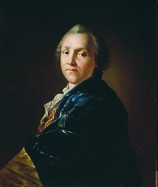
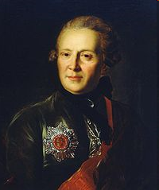
Александр Петрович Сумароков -директор Российского театра в Петербурге(1717-1777). Им были созданы 9 трагедий и 12 комедий, а также 400 басен. Сюжеты большинства трагедий были взяты им из русской истории и выдержаны в классическом жанре. Большой популярностью у современников пользовались его басни (притчи),написанные живым, близким к разговорному языком. Часто они образно критиковали пороки крепостнической системы, противником который был Сумароков

Slide 20
Иван Алексеевич Дмитриевский
Ведущий актер первого
Русского театра.
«…ты к сердцу новые дороги находил…»
Сумароков о Дмитриевском

Slide 21
Денис Иванович Фонвизин
Автор знаменитой комедии
«Недоросль», блистал во времена
правления Екатерины II, которая
очень любила комедии и сама писала их

Slide 22
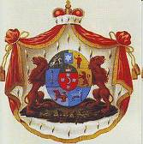
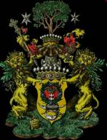
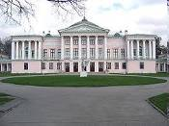
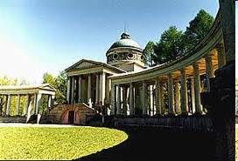
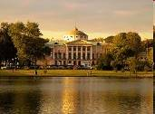
Одной из ярких
особенностей
театральной
жизни в XVIIIв
стало
Наиболее известные были крепостные театры
Графов
Шереметьевых
Князей
Юсуповых
Появление
крепостных
театров
В Кускове и
Останкине
Крепостных
актеров
В
Архангельском
Московских Крепостных
актрис Ковалеву-Жемчугову,
Шлыкову-Гранатову
Приезжали слушать
из Петербурга

Slide 23
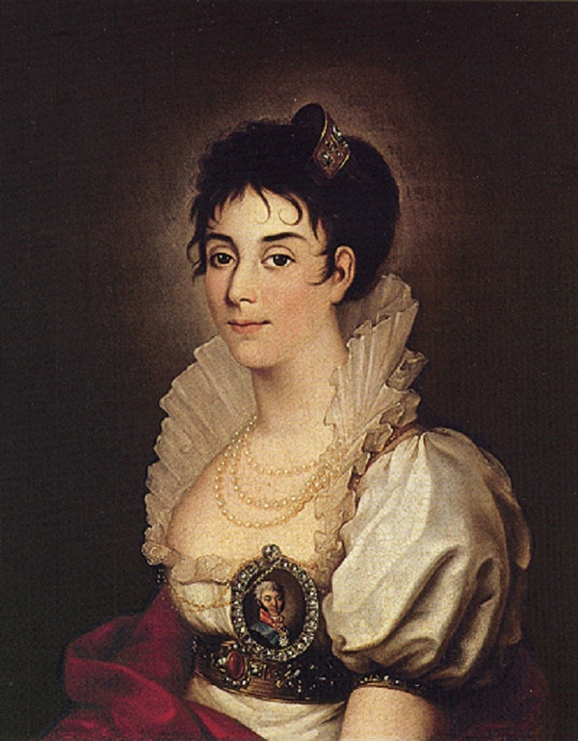
Театр крепостных актеров
Прасковья Ковалева ( Жемчугова)
Граф Шереметьев

Slide 24
Актрисы театра графа Шереметьева

Slide 25
Тетры крепостных актеров
Широко известны такие крепостные труппы, как театр графа С.М.Каменского в Орле, к такому же типу публичных крепостных театров принадлежал и театр князя Шаховского в Нижнем Новгороде, Особенной славой пользовался театр графа Н.П.Шереметева в Кускове. По свидетельству современников, он считался «старшим и лучшим из русских частных театров, не уступавшим Петербургским придворным и далеко превосходившим устройство тогдашнего Московского, содержавшегося Медоксом».

Slide 26
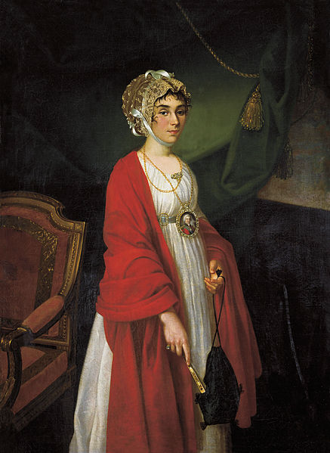
Праско́вья Ива́новна Ковалёва-Жемчуго́ва, графиня Шереме́тева— актриса и певица крепостного театра графов Шереметевых.
Согласно традиции, по которой актёрам шереметевского театра давали имена по названиям драгоценных камней, Прасковья Ковалёва получила псевдоним Жемчугова. Она обладала красивым лирико-драматическим сопрано, хорошо играла на клавесине и арфе, была выучена итальянскому и французскому языкам.
Павел I, пожаловав хозяину театра графу Николаю Петровичу Шереметеву звание обер-гофмаршала, потребовал его присутствия в Петербурге. Шереметев забирает с собой и лучшую часть своей труппы, в том числе и Жемчугову.

Slide 27
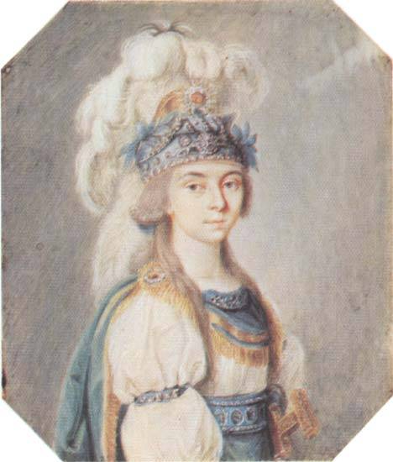
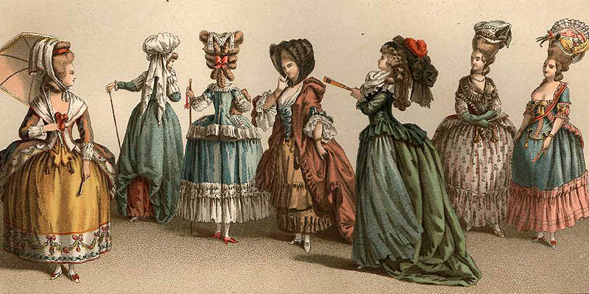
В сыром климате Петербурга у неё обострился туберкулёз, пропал голос, и она вынуждена была оставить сцену.
В 1798 году Николай Шереметев даёт вольную всей семье Ковалёвых и Прасковье Ивановне, а 6 ноября 1801 года венчается с ней тайным браком. 3 февраля 1803 года она родила сына, Дмитрия но беременность и роды подорвали её здоровье — Прасковья Жемчугова умерла спустя три недели, 23 февраля 1803 года.
В память о жене Николай Петрович построил в Москве Странноприимный дом, где в наши дни размещается Институт скорой помощи имени Н. В. Склифосовского.

Slide 28
Кукольные театры
Тенденцию к созданию в России официальных кукольных представлений мы наблюдаем начиная с 1672 года, когда по велению царя Алексея Михайловича полковник фон Стаден был отправлен к «лейпцнгскому магистру» Иогану Фельтену — известному немецкому кукольнику, создателю «англо-немецких комедий», где куклы, люди, маски, жанры — все было круто замешано в единое представление.

Slide 29
В первой половине XVII века демонстрирование движущихся фигур входило в репертуар скоморохов, которые «соединяли в себе разные художества».
В Петербурге известен «комедиянтский анбар, построен был у Синяго мосту», в котором «отправляют комедии кукольныя с 1749 году».

Slide 30
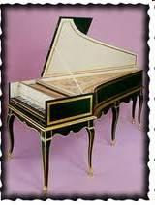
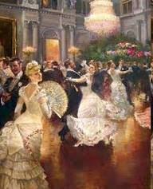
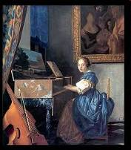
Уже в Петровскую эпоху
развивалось домашнее
музицирование на
клавесинах и стволовых
гуслях
При ЕкатеринеII
появились первые
русские композиторы
оперные произведения
При Анне Иоанновне
была впервые
создана придворная
опера, в которой пели
итальянские
и французские певцы
Дмитрия
Бортнянского
«Празднество
сеньора»
Василия
Пашкевича
«Скупой»
Евстигнея
Фомина
«Ямщики на
Подставе»
В середине века оперные
постановки ставились в
провинциальных городах
и крепостных театрах

Slide 31
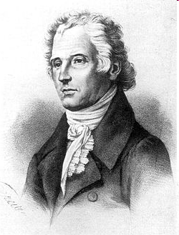
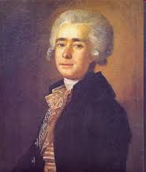
Российский композитор, один из первых основателей классической российской музыкальной традиции. Выдающийся мастер хоровой духовной музыки. Звуками его произведений наполнялись храмы и аристократические салоны, его сочинения звучали и по случаю государственных праздников. До сих пор Дмитрий Бортнянский справедливо считается одним из самых славных российских и украинских композиторов, гордостью и славой отечественной культуры, которого знают не только на Родине, но и во всем мире.

Slide 32
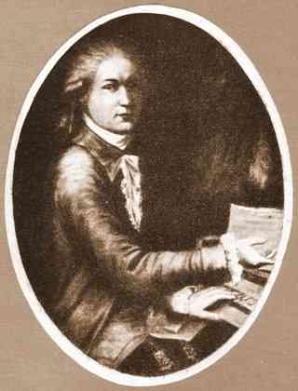
МУЗЫКА
Евстигней Ипатович Фомин
(1761-1800)
Опера
«Ямщики на подставе»

Slide 34
Тест
1) Славяно-греко-латинская академия
2) Московский университет
1) Учебное заведение, основанное М. Ломоносовым
2) Техника, в которой выполнено произведение М.Ломоносова «Полтавский бой»
3) Архитектурный стиль начала 18 веке.
4) Жанр живописи – предшественник портрета.
5) Автор портрета Екатерины II.
6) Архитектор, автор Зимнего дворца.
7) Основатель первого в России профессионального театра.
1) Фреска
2) Мозаика
1) «Нарышкинское барокко»
2) «Нарышкинский ампир»
1) Парсуна
2) Натюрморт
1) Д.Левицкий
2) Ф. Рокотов
1) Кваренги
2) Растрелли
1) Щепкин
2) Волков

